Slide 1


HELLO!
MY DEAR STUDENTS!

Slide 2
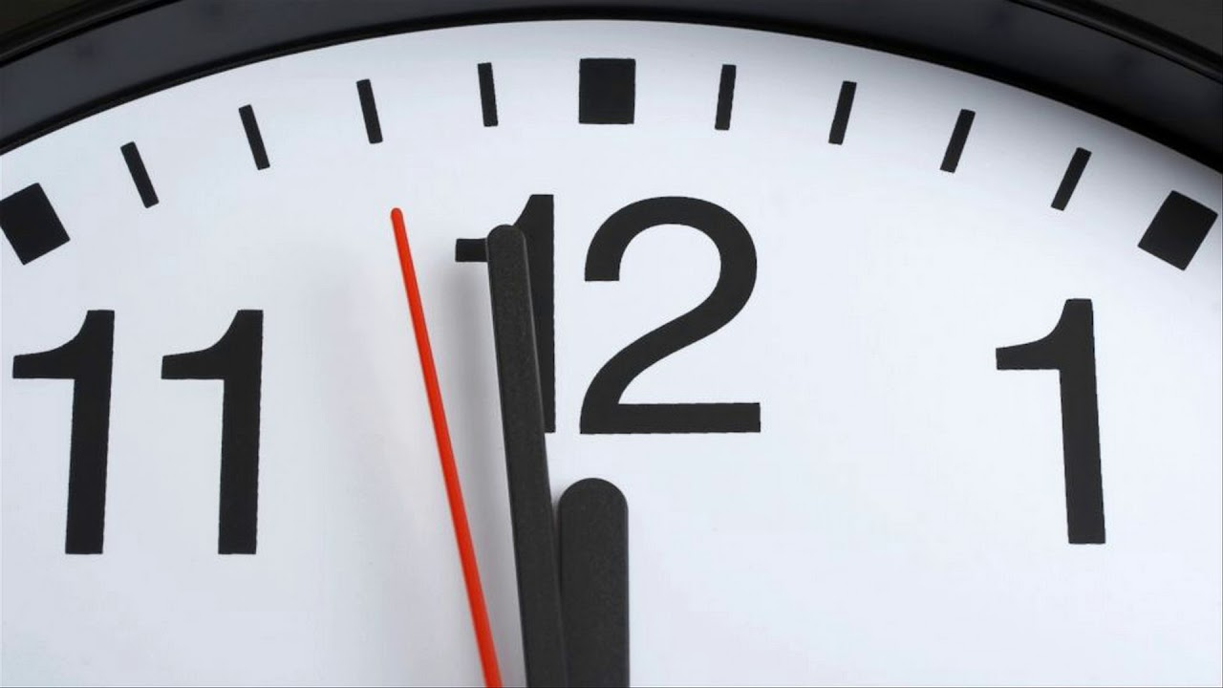
Скажешь: «Ох!» —
И нет её.
Скажешь: «Ах!» —
И нет её.
И от этих «ох» и «ах»
Ходят стрелки на часах.
second

Slide 3
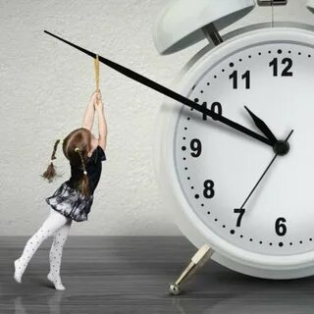
Старше секунды,
Младше часа,
О ней узнаём,
С первого класса!
minute

Slide 4
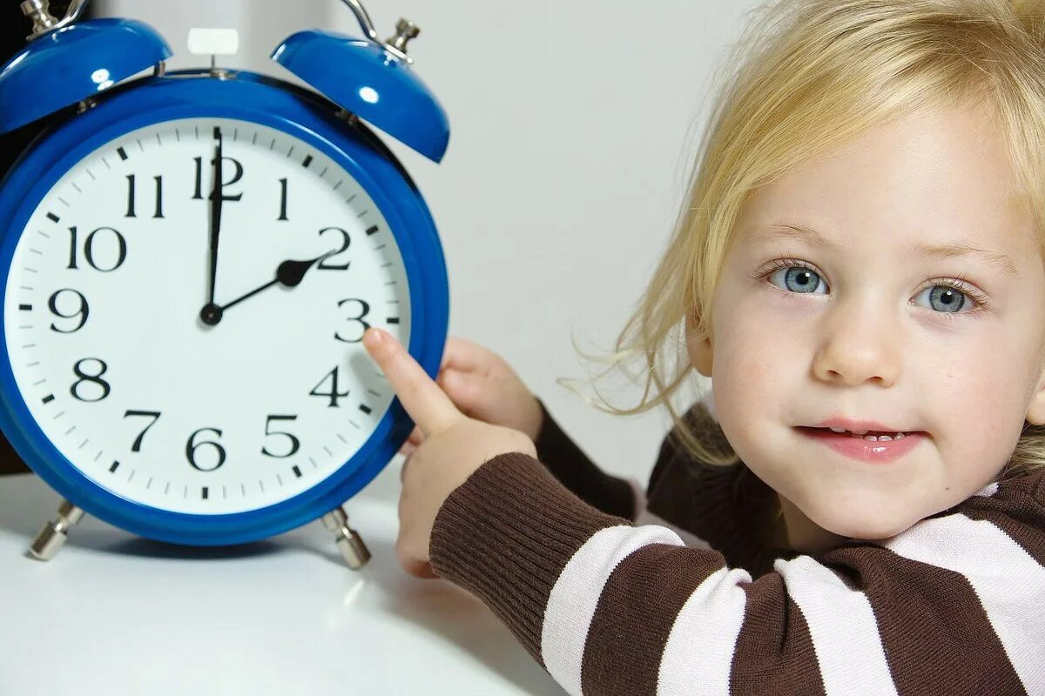
Когда минутная стрелка, круг пробегает,
Тогда, он наступает
hour

Slide 5
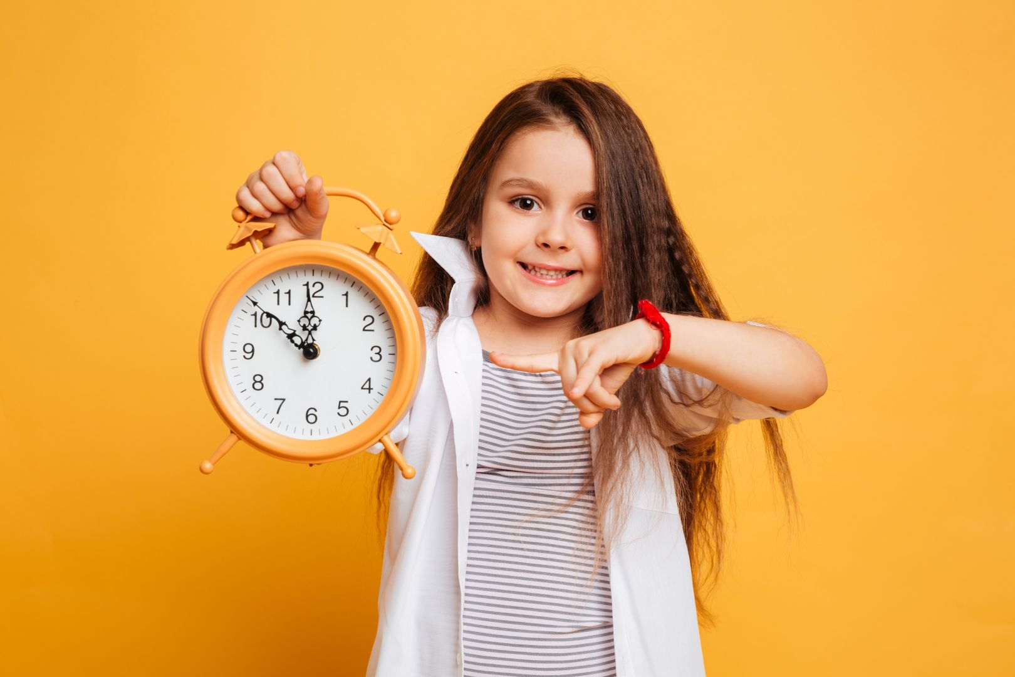


Slide 6

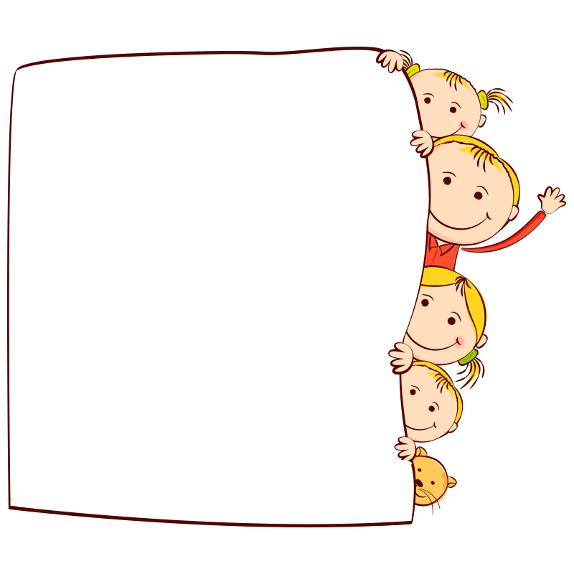
6*8= 2*2=
4*3= 9*4=
8*7= 3*7=
3*5= 5*5=
9*9= 8*2=
... times … is..

Slide 7
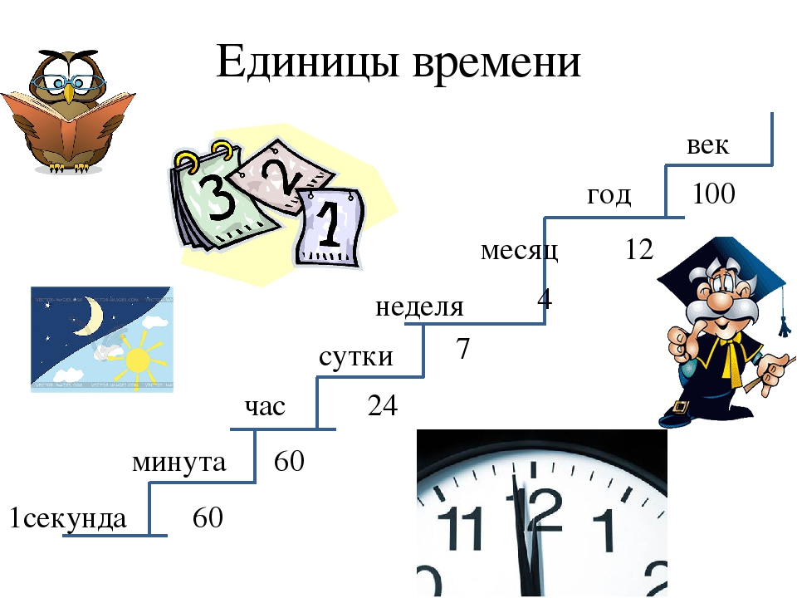
1minute=60seconds
1 hour=60minutes
1 day=24 hours
1week=7days
1year=12 months
1 age=100years

Slide 8

I’m a doctor. I work 5 hours a day, 4 days a week. How many hours do I work every month?
100
80
125

Slide 9
I’m an actor. I work 4 days a week. How many days do I work every month?
18
16
21

Slide 10
Green - I worked very well
Blue - I could do better
Red - didn’t work

